Slide 1

Présentation du projet de fin d’études
Clean Architecture
Réalisé par :
ATTIA Salim
Supervisé par :
2021-2022
Notes:
Bonjour tout le monde, Avant de commencer je voudrais bien remercier les membres du jury d’avoir accepter d’être présent avec nous aujourd’hui.
Je voudrais remercier aussi mon encadreur pour leurs aides et leurs soutient, ainsi que tous ceux qui sont présents avec nous, pour me soutenir.
, j’ai l’honneur de présenter devant vous aujourd’hui mon projet de fin d’études intitulé « Développement d’une application mobile de transfert des fichiers à base de serveur Web http »
Pour cela je vais suivre le plan suivant

Slide 2
Introduction
1.0
Notes:
On commence par mentionné le premier partie : Introduction

Slide 3
Introduction
Qu'est ce que la clean architecture ?
La Clean Architecture vise à réduire les dépendances de votre logique métier avec les services que vous consommez (API, Base de données, Framework, Librairies,…), pour maintenir une application stable au cours de ses évolutions, de ses tests mais également lors de changements ou mises à jour des ressources externes.

Slide 4
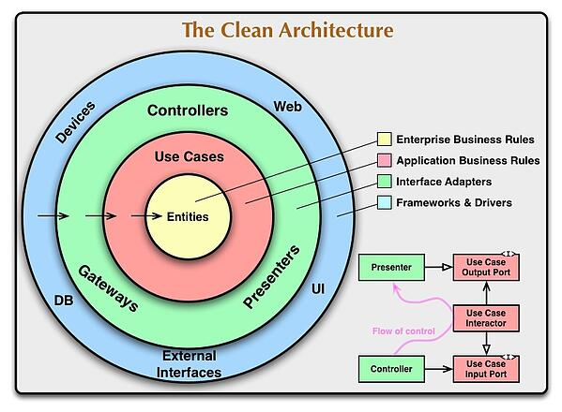
Le schéma ci-dessus résume brièvement l’organisation et le fonctionnement d’une clean architecture. On distingue une découpe selon différentes couches. Il faut comprendre que plus on s’approche du centre du cercle plus votre logiciel devient de haut niveau. Les couches internes ne doivent pas être conscientes des couches externes, afin de ne pas être impactées.

Slide 5
Entités : encapsulent les règles métier critiques à l'échelle de l'entreprise. Une entité peut être un objet avec des méthodes, ou un ensemble de structures de données et de fonctions
Cas d'utilisation: orchestrez le flux de données vers et depuis les entités
Contrôleurs, passerelles, présentateurs : ensemble d'adaptateurs qui convertissent les données du format des cas d'utilisation et des entités de la manière la plus pratique, afin de transmettre les données au niveau supérieur (généralement l'interface utilisateur)
UI, interfaces externes, base de données, Web, périphériques : la couche la plus externe de l'architecture, généralement composée de frameworks tels que base de données et frameworks Web.

Slide 6
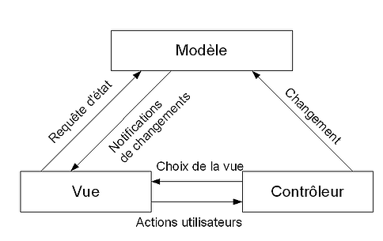
Pourquoi passer à une clean architecture ?
MVC pour « Model », « View », « Controller » est implémenté dans la plupart des projets, il n’est pas très complexe et permet tout de même de bien segmenter les couches applicatives. Le « Controller » est maître et se charge de capter la requête, la traiter tout en se servant des données fournies par le modèle, pour enfin injecter les données voulues dans la vue. Une architecture un peu plus segmentée et abstraite.

Slide 7
Les règles à suivre lorsque l’on implémente une clean architecture
Lors de l’implémentation de cette architecture il existe des règles, ayant toutes pour maître-mot « l’indépendance ».
La logique que vous implémentez doit :
Être indépendante des frameworks : les frameworks et librairies doivent être des outils, sans pour autant vous contraindre.
Être testable indépendamment : les tests doivent pouvoir être réalisés sans éléments externes (interface utilisateur, base de données ...)
Être indépendante de l’interface utilisateur : l’interface utilisateur doit pouvoir changer de forme (console, interface web ...)
Être indépendante de la base de données : il doit être possible de changer de SGBD.
Être indépendante de tout service ou système externe : en résumé elle ne doit pas avoir conscience de ce qui l’entoure.

Slide 8


